Slide 1
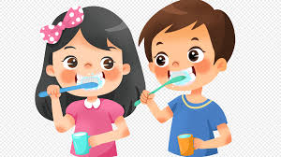
Презентация к уроку окружающего мира. 1 класс УМК «Школа России»
Почему нужно чистить зубы
и мыть руки?

Slide 2
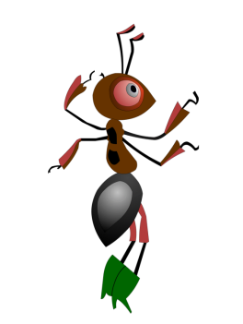
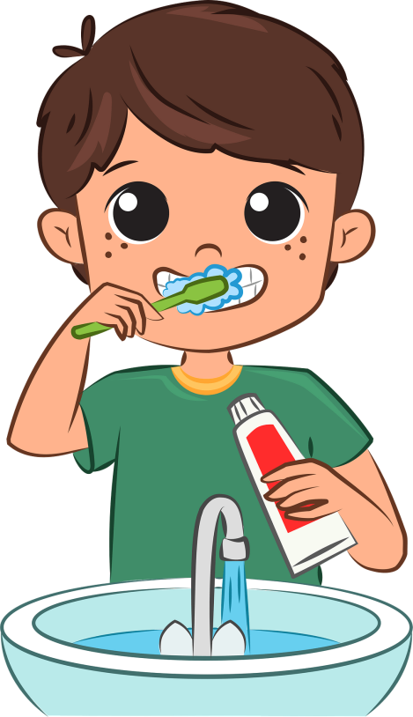
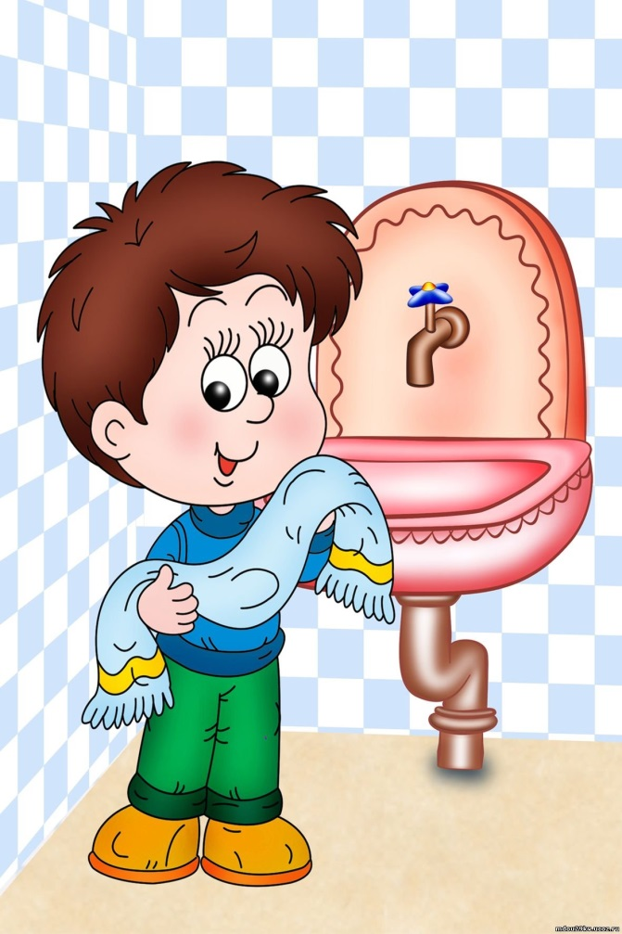
Мы с вами уже знаем, почему нужно есть много овощей и фруктов, почему их нужно мыть перед едой. А сегодня Муравьишка приготовил для нас новый вопрос: почему нужно чистить зубы и мыть руки?

Slide 3
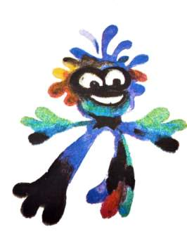
Чистить зубы и мыть руки совсем не нужно! Люблю ребят, которые не чистят зубы. А ребята, которые не моют руки, — мои лучшие друзья!

Slide 4
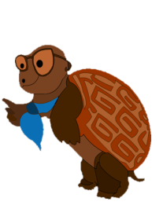
Ребята , нужно обязательно чистить зубы и мыть руки ! Мы не хотим дружить со Злючкой-Грязючкой! О чём сначала поговорим — о зубах или о руках? Давайте о том, о чём будет моя загадка…

Slide 5
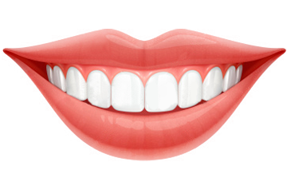
На красной жёрдочке Сидят белые курочки.

Slide 6
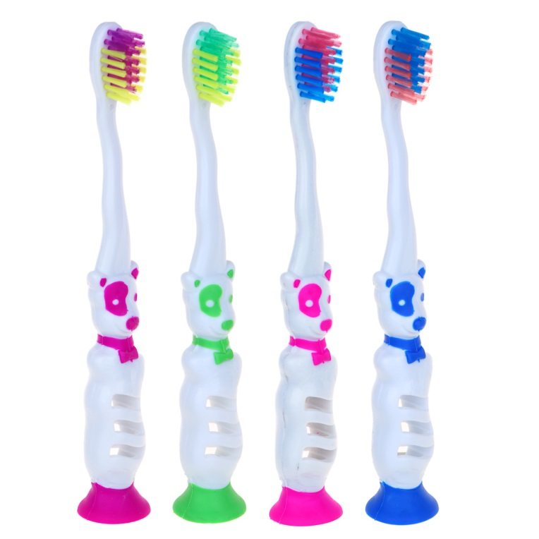
Костяная спинка, Жёсткая щетинка, С мятной пастой дружит, Нам усердно служит.

Slide 7
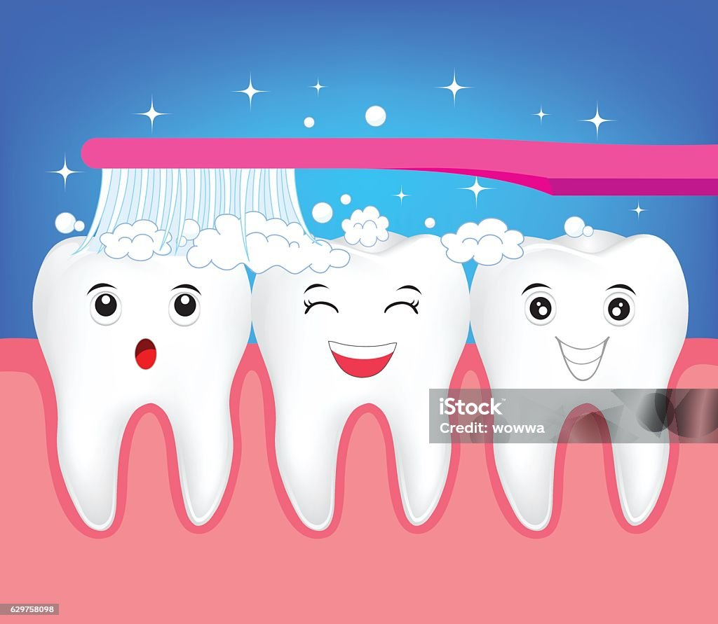
На зубах постоянно образуется налёт из микробов и остатков пищи. Частички пищи застревают между зубами. Поэтому обязательно надо чистить зубы.

Slide 8
Зубы надо чистить с углов, с боковых зубов. Сначала изнутри, вверх-вниз. Так чистят стеночки. По верхушкам зубов водим щеткой кругами или петельками. Когда мы почистим зубы, щетку надо помыть и поставить в стаканчик.

Slide 9
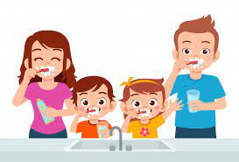
Зубы надо чистить два раза в день – утром
и вечером. Для детей выпускается
специальная детская зубная паста.

Slide 10
У многих из вас сейчас молочные зубы меняются на постоянные. Может быть, не стоит ухаживать за молочными зубами, раз они все равно выпадут? Так рассуждать нельзя. Если молочный зуб заболел, то он заражает находящийся под ним, ещё не вышедший наружу, постоянный зубик. Получается: не ухаживая за молочными зубами, мы портим ещё не появившиеся зубы, с которыми нам жить все
оставшееся время.

Slide 11
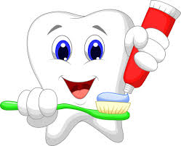
Мы чистим, чистим зубы И весело живём. А тем, кто их не чистит, мы песенку поём:
— Эй, давай не зевай, О зубах не забывай, Снизу вверх, сверху вниз. Чистить зубы не ленись.

Slide 12
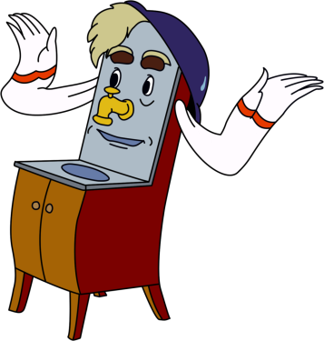
Для того чтобы выполнить следующее задание, вам надо отгадать загадки и назвать друзей Мойдодыра.

Slide 13
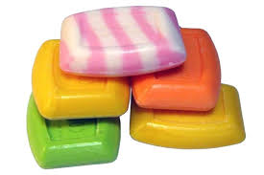
Ускользает, как живое, Но не выпущу его я. Дело ясное вполне: Пусть отмоет руки мне.

Slide 14
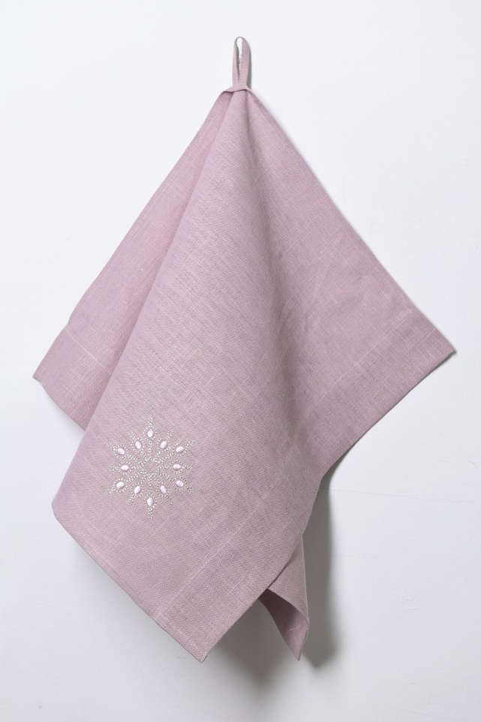
Вафельное и полосатое, . Гладкое и лохматое,
Всегда под рукою —
Что это такое?

Slide 15
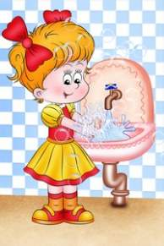
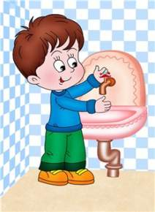
Вы узнали друзей Мойдодыра?
А умеете ли вы с ними обращаться? Для чего нам нужно мыло? Умеете ли вы умываться? Сейчас мы это проверим.

Slide 16
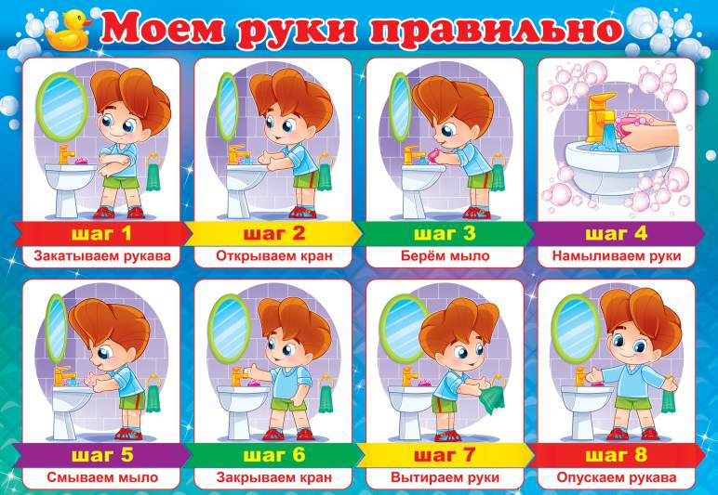

Slide 17
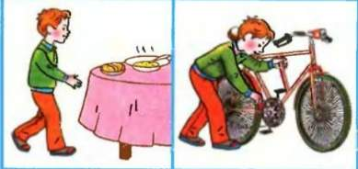
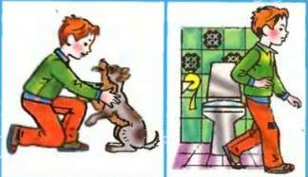
Рассмотрите рисунки.
В каких случаях нужно мыть руки?

